Slide 1



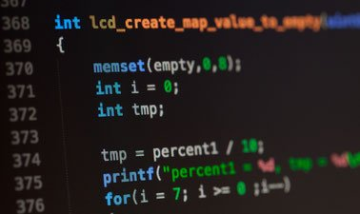
Repository (Depo) Deseni
İleri Programlama Dersi
http://youtube.com/bmdersleri
Hazırlayan ve Sunan: Alican Dursun 1811404058
Tarih : 06/06/2021
Sürüm : v2
Ders Yürütücüsü : Doç. Dr. İsmail KIRBAŞ

Slide 2

İçindekiler
Giriş
Repository Deseni nedir?
Genel (Generic) Repository Deseni
Repository Deseni faydaları
ORM nedir?
Dapper ORM
Dapper query fonksiyonu
Dapper execute ve insert fonksiyonu
Dapper delete fonksiyonu
Uygulama Örneği
Sonuç
Kaynaklar
http://youtube.com/bmdersleri

Slide 3
Giriş
Büyük projelerde kod yazmak kontrol açısından gerçekten zordur. Düzenli ve planlı yapılmadığı zaman proje kontrolden çıkabilir. Bunun sonucunda da tekrarlanan kodlarla veya metotlar arasında bulabilirsiniz kendinizi. Bu nedenle düzgün bir yapı oluşturarak onun üzerinde ilerlemek bence en güzel çözümdür.
Büyük projelerde bu gibi durumların önüne geçebilmek için alt yapı aşamasında uygun bir yapı kurulması için dikkat edilmesi gereken şey tasarım deseni kullanımıdır. Bu sunumda elimden geldiğince size Reporsitory Tasarım Deseni'ni anlatacağım.

Slide 4
Repository Deseni Nedir?
Repository temel olarak veri tabanı sorgulama işlemlerinin bir merkezden yapılmasını sağlayarak iş katmanına taşınmasını önler ve bu şekilde sorgu ve kod tekrarına engel olmuş olur. Yani asıl amaç veri işlem ve sorgulamaların tekrarlardan kaçınılarak merkezi bir yapıya çekilmesidir. Bu sayede veri tabanı işlemlerimizi tekrar ve tekrar iş katmanı içinde yazmak durumunda kalmamış oluruz.
Repository Tasarım Kalıbının, ilk ve en önemli amacı budur, bunun yanında yukarıdaki tanıma ek olarak Repository Tasarım Kalıbı, programınızda asıl işi yapan bölümler ile veriye erişen bölümlerin birbirinden soyutlanması mantığını da getirmiştir.
Yani veri katmanı ve bu katmanı kullanan iş katmanı arasında bir arabirim olarak yer alır ve bu iki katman arasında soyutlama görevi de üstlenir.

Slide 5
Repository Deseni nedir? (devam)
Repository Tasarım Kalıbı, veri tabanı sorumluluğunu üstlenen sınıfı tasarlarken bir standart üzerine oturtmayı hedefleyen ve Entity Framework gibi ORM (Object Relational Mapping) araçlarıyla kombine edilerek sorgusal anlamda az sayıda operatif metotla yüksek seviyede veri erişim imkanı sağlayan bir strateji üzerine kurulu tasarım desenidir.
Veri tabanına veri ekleme, güncelleme ve okuma gibi CRUD (Create, Read, Update, Delete) işlemlerimiz için oluşturmuş olduğumuz kodların tekrar kullanılabilirliğini sağlamaktadır.

Slide 6
Repository Deseni nedir?(devam)
Repository, tanım gereği objeler içeren bir koleksiyon yapısındadır. Bu objeler hafızada tutulur ve objelere erişmek için koleksiyon nesnesinde kullandığımız bazı ortak metodları kullanırız. Bu metodlar ekleme, silme, güncelleme, tekli çağırma, liste çağırma, filtreleme olarak örneklendirilebilir.
Temel olarak Repository katmanı ile elde ettiğimiz obje koleksiyonu üzerinde işlemlerimizi gerçekleştirir.

Slide 7
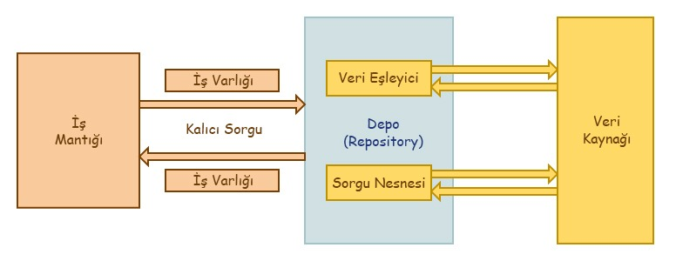
Genel (Generic)Repository Deseni
Yazılım uygulamaları genellikle yoğun bir şekilde veri tabanı işlemleri gerçekleştiren ekosisteme sahip yapılar olduğundan dolayı, ilgili uygulamanın her bir noktasında gerekli veri tabanı işlemlerini tekrar tekrar yazmak yerine bu işlemleri tekrar kullanılabilirlik prensibi çerçevesinde daha pratik bir şekilde tek seferde yapmamızı sağlayan bir yapılanma geliştirmemiz gerekecektir. İşte bu yapılanma Repository sınıfı olacaktır.
Repository sınıfı, içerisinde genelleyici (generic) yapılanmalarla geliştirilen temel operasyonel veri tabanı metotlarını barındıran bir sınıftır. Aşağıdaki diyagramdan da görüldüğü üzere sorgu oluşturma ve genellikle ORM araçlarıyla kombine edilerek veri eşleştirme sorumluluğunu üstlenmektedir. Bu yeteneklerini ana iş sorumluluğunu yüklenen sınıflara kalıtım yoluyla aktarmaktadır.

Slide 8
Repository Deseni’nin Faydaları
Bakım kolaylılığı (Maintainability) arttırır.
Birim testi (Unit-test) yapabilmemizi kolaylaştırır.
Esnek bir mimari uygulamamızı sağlar.
Yeni gelecek modüller veya istenilen değişiklikleri kolayca entegre edebilmeyi sağlar.
Tekrar etmeyen veri tabanı kodları elde ederiz.

Slide 9
ORM Nedir?
ORM veya nesne ilişkisel eşleme (Object Relational Mapping )denilen kavram aslında bizim kod bloklarımız ile veri tabanımız arasında oluşan bir köprüdür. Bu tanım ORM’nin en basite indirgenmiş hali.
Veri tabanı derken, ilişkisel veri tabanından bahsediyorum. İlişkisel veri tabanımız, bizim katmanlara ayırdığımız programımız arasında (OOP) veri alışverişini sağlar. ORM veri tabanımızda ki tablolarımızı sınıflara (class) çevirir. Bu sınıf yapısı ile bizim programlama işlemindeki veri tabanı bölümlerinde daha az zaman harcamamıza olanak sağlamakta. ORM ile işlemlerin daha kısalması ve daha düzenli bir şekilde devam etmesini sağlamaktadır.

Slide 10
Dapper ORM
Genelde ORM araçları biraz hantal çalışır. Özellikle yoğun trafik alan portallarda pek de tercih edilmez. Ancak bu gibi durumlarda bir “Micro ORM” bir çok soruna çözüm olabilir. Örneğin “Dapper“ sadece tek bir dll dir. Çok hızlıdır. LightWeight dir. Yani, ne haritalama (mapping) yapmak için bir ara yüzü vardır ne de herhangi bir ayarlama dosyasına ihtiyaç duymaktadır. Kısaca basit ve çok hızlıdır. Ayrıca bize aynı entity framework’de olduğu gibi kolayca sorgu yazma olanağı sağlamaktadır. Bana en güven veren durumlardan biri de “Stack Overflow” geliştiricileri tarafından yazılmış olan bir ORM Tool’u olmasıdır.
Dapper, performans ve kullanım kolaylığı sağlaması düşünülerek geliştirilmiş bir ORM dir. Transaction, stored procedure yada bulk insert kullanarak static ve dynamic object binding yapabilmemizi sağlar.

Slide 11
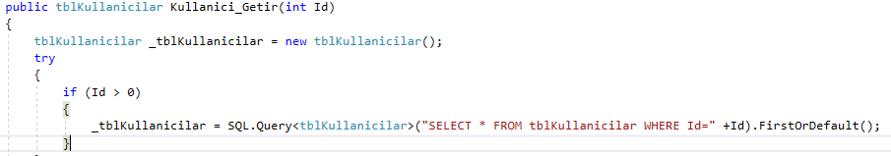
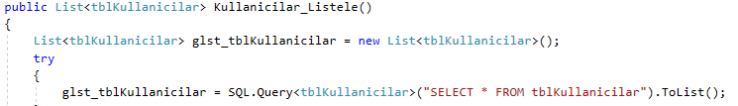
Dapper Query Fonksiyonu
Query Fonksiyonu : Elimizde bir Sql tablosunun modeli olduğunda, bu modeli liste şeklinde örnek olarak kullanıcıların listesini veya liste olmayan şekilde yani tek bir kullanıcının verisini çekmek için veya filtrelemek için kullanılır.

Slide 12
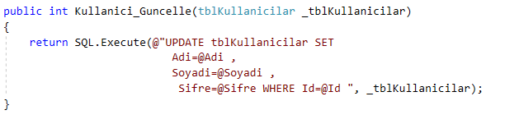

Dapper Execute ve Insert Fonksiyonu
Execute Fonksiyonu: Dapper’ın bu fonksiyonu sayesinde sorgularımızı direkt gönderebildiğimiz gibi Ado.Net’te yapılan, parametreleri tek tek eklemeye de gerek kalmıyor. Fonksiyonumuzun ikinci parametresi olan object ile her veriyi hatta birden fazla veriyi, ister isimsiz tipte istersek Data Modelimiz ile içeriye parametre geçebiliriz. Sql’deki veri ekleme (Insert) ve güncelleme (Update) işlemleri için yaygın şekilde kullanılmaktadır.
Insert Fonksiyonu: Bu fonksiyon ile execute fonksiyonundaki kod kalabalığına maruz kalmadan veri ekleme işlemi yapılmaktadır.

Slide 13

Dapper Delete Fonksiyonu
Delete Fonksiyonu: Dapper’ın bu fonksiyonu ile veri silme işlemi yapılmaktadır.
Predicate: Bu özellik ile veri tabanı için dinamik filtreleme oluşturulmaktadır.

Slide 14
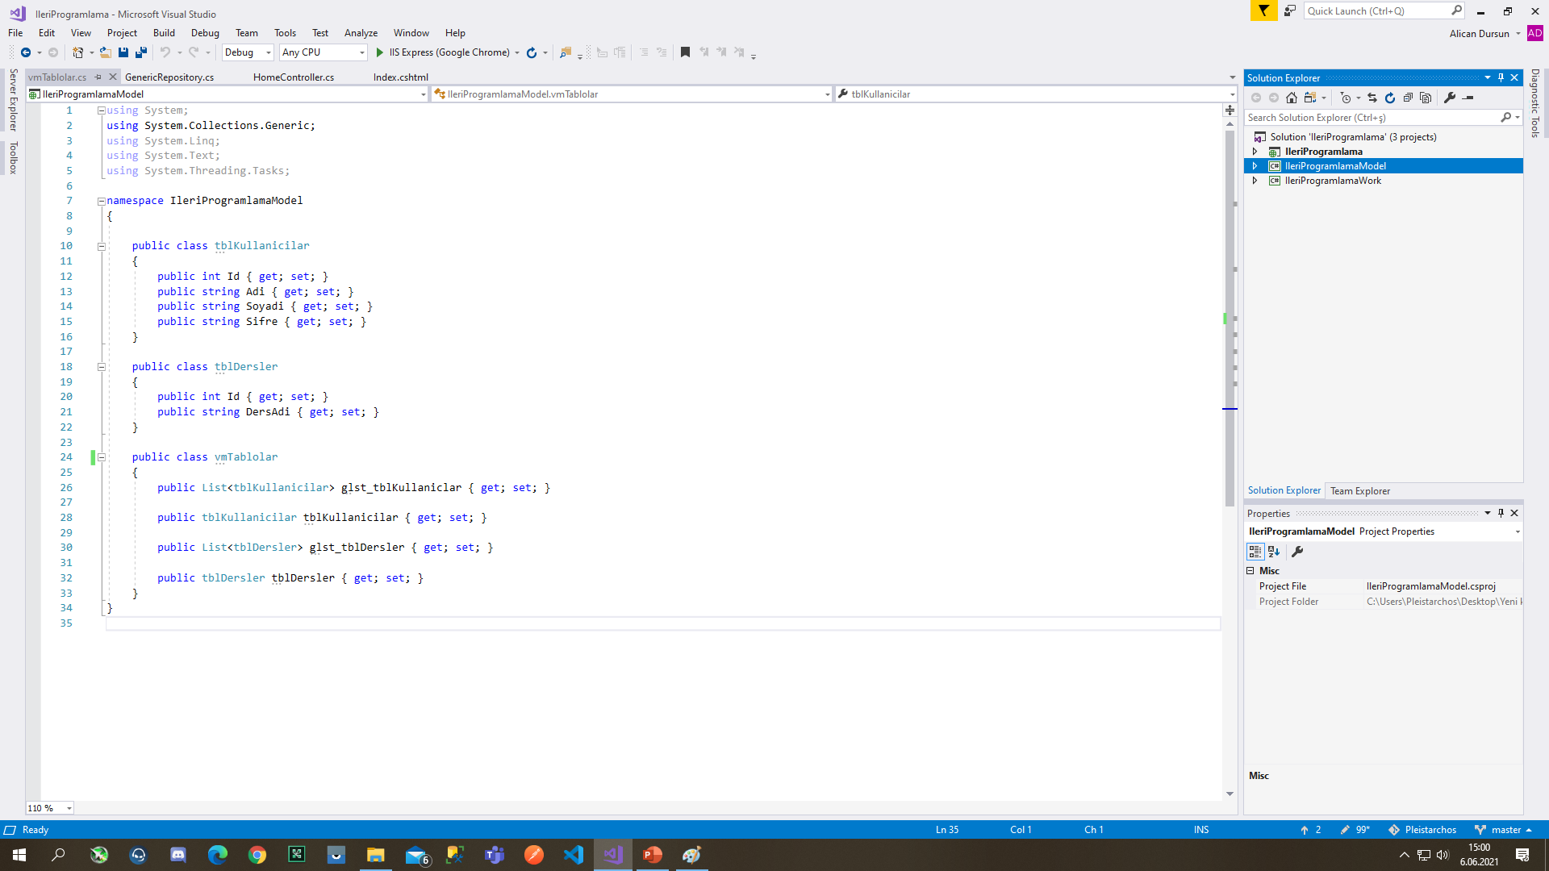
Uygulama Örneği

Slide 15
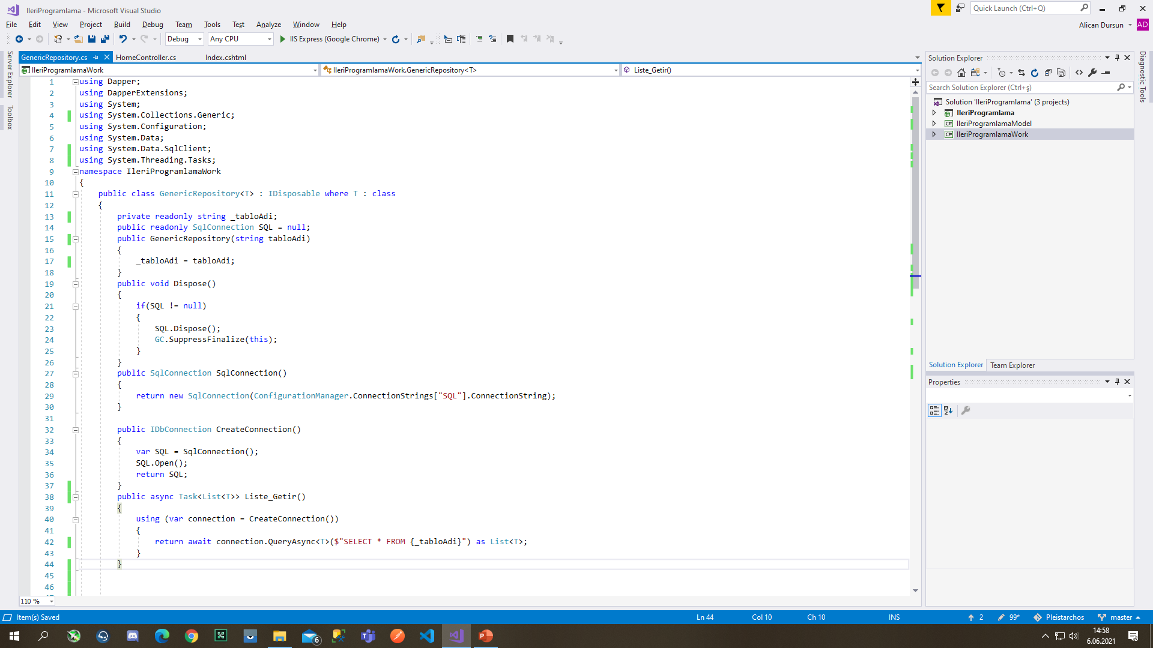
Uygulama Örneği (devam)

Slide 16
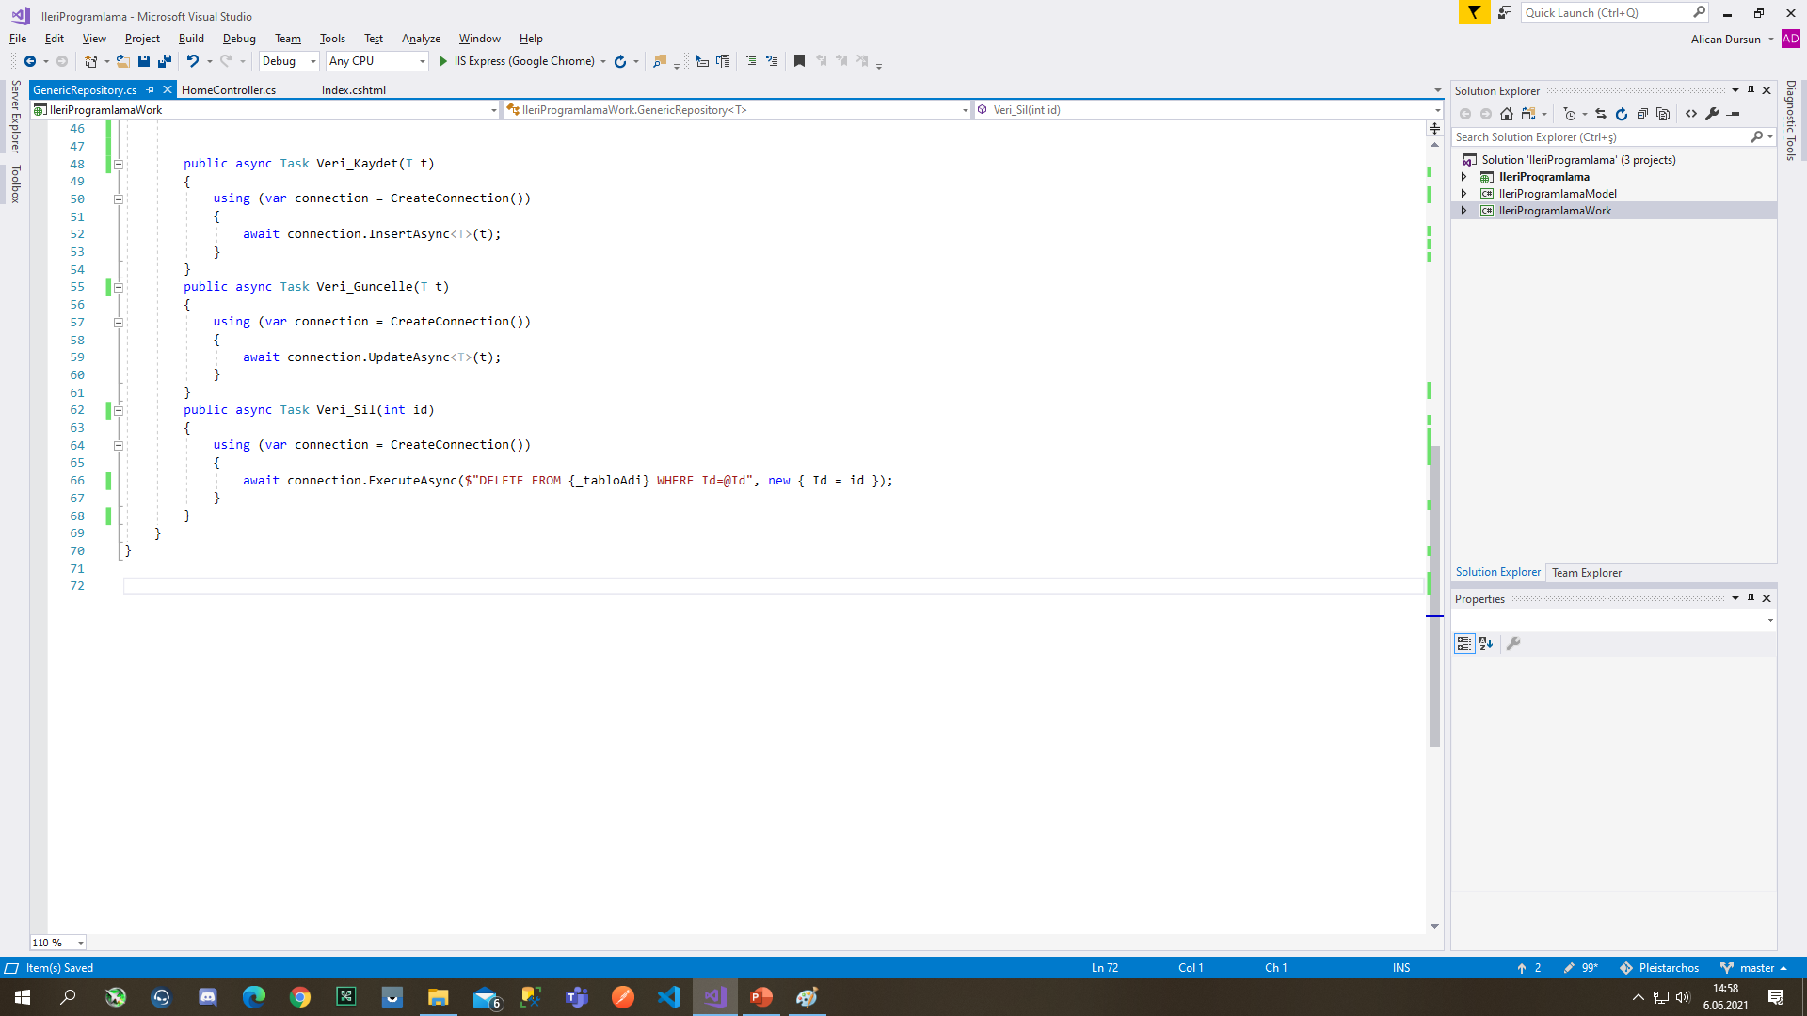
Uygulama Örneği (devam)

Slide 17
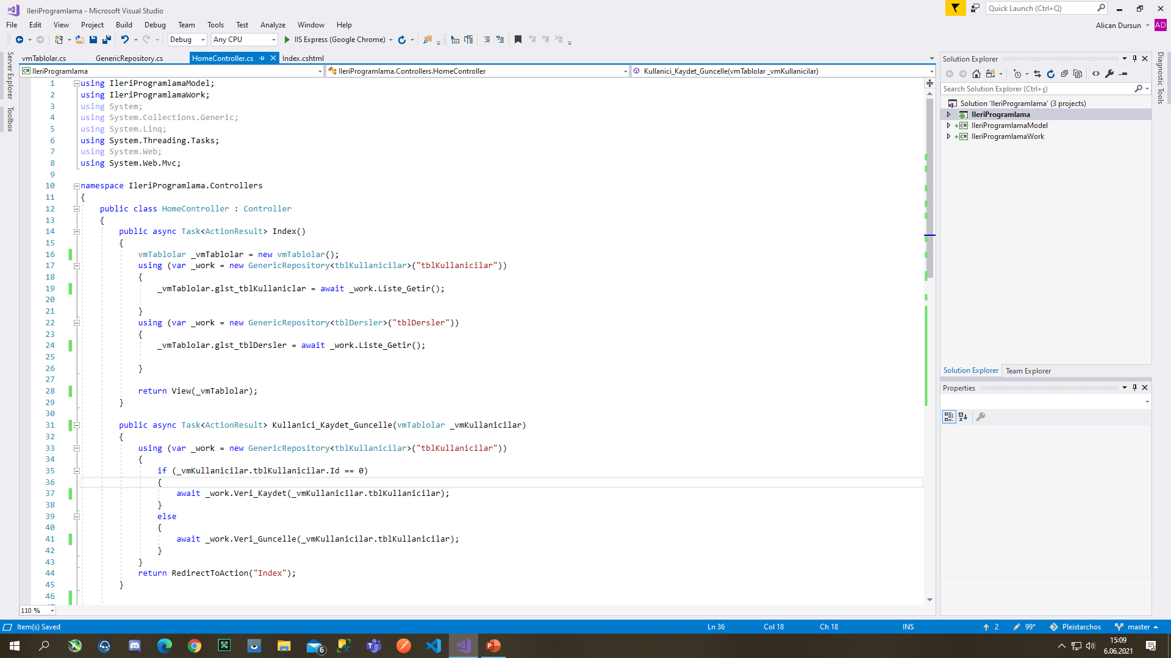
Uygulama Örneği (devam)

Slide 18
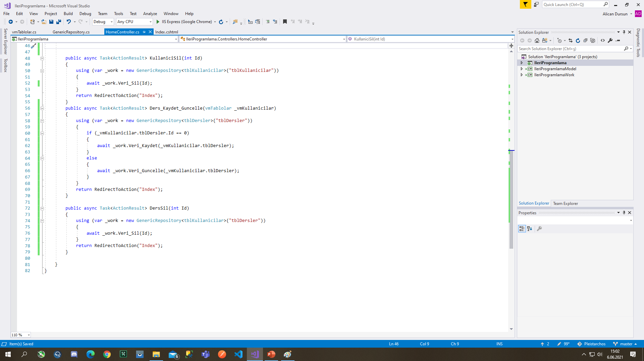
Uygulama Örneği (devam)

Slide 19
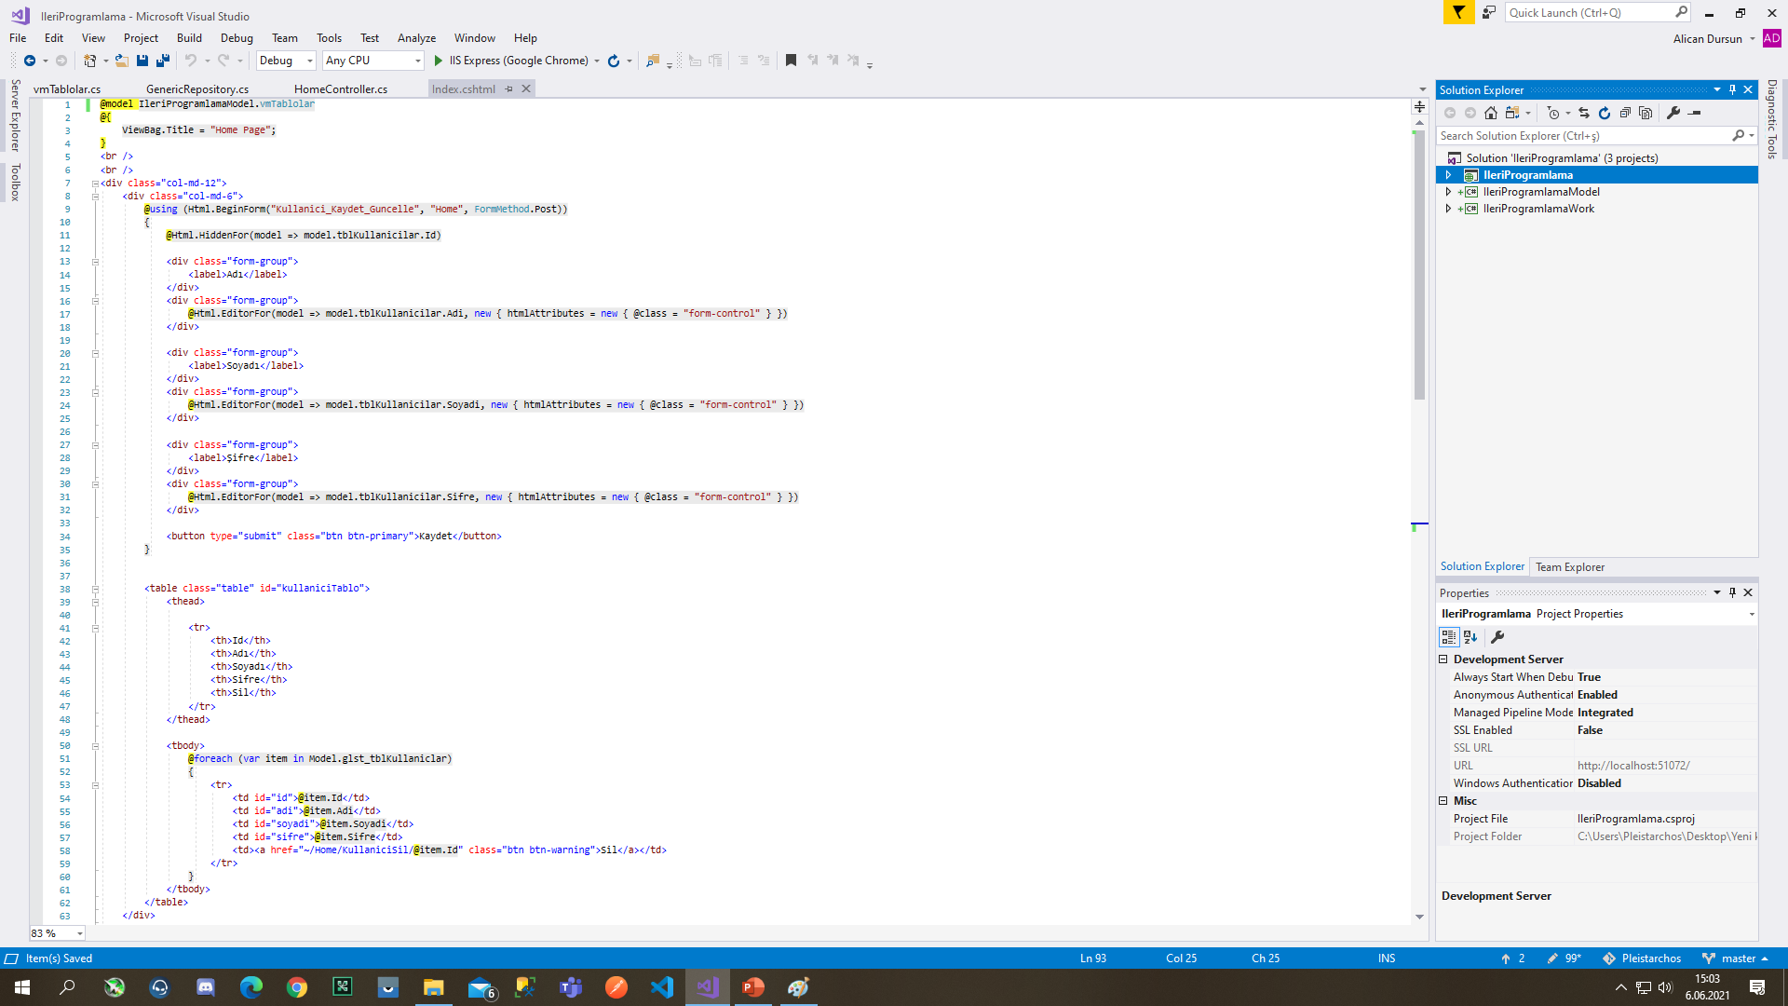
Uygulama Örneği (devam)

Slide 20
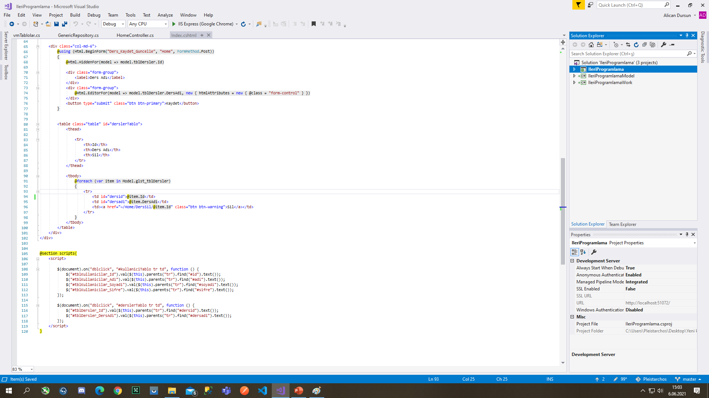
Uygulama Örneği (devam)

Slide 21
Sonuç
Büyük projelerde iş katmanı ile veri tabanı arasında köprü görevi gören Repository Deseni’nin çalışma mantığı, kullanım şekli ve faydaları anlatılmaya çalışıldı.
Repository Deseni’nde veri tabanı işlemleri yapılırken kullanılan Dapper ORM ve fonksiyonları anlatıldı.
Örnekde kullanılan Dapper’ın genişletilmiş versiyonu olan Dapper Extension ile veri tabanı tablolarına ekleme, güncelleme, silme, okuma (CRUD) işlemlerinin yapılabilmesi için Repository katmanına genelleyici metodlar yazılarak Generic Repository Deseni’nin nasıl kullanılacağı örneklerle gösterildi.

Slide 22
Kaynaklar
Repository Deseni Nedir (https://www.bayramucuncu.com/repository-pattern-nedir/)
Generic Repository Deseni Çalışma Mantığı (https://itnext.io/generic-repository-pattern-using-dapper-bd48d9cd7ead)
Dapper Nedir? (https://www.borakasmer.com/dapper-nedir/)
Dapper Fonksiyonları (https://dapper-tutorial.net/dapper)
http://youtube.com/bmdersleri

Slide 23
İlginiz için teşekkürler…
İleri Programlama Dersi
http://youtube.com/bmdersleri
Hazırlayan ve Sunan : Alican Dursun 1811404058 E-posta : alicangdursun@gmail.com
Tarih : 06/06/2021
Sürüm : v2
Ders Yürütücüsü : Doç. Dr. İsmail KIRBAŞ

